Slide 1
组会汇报
常清

Slide 2
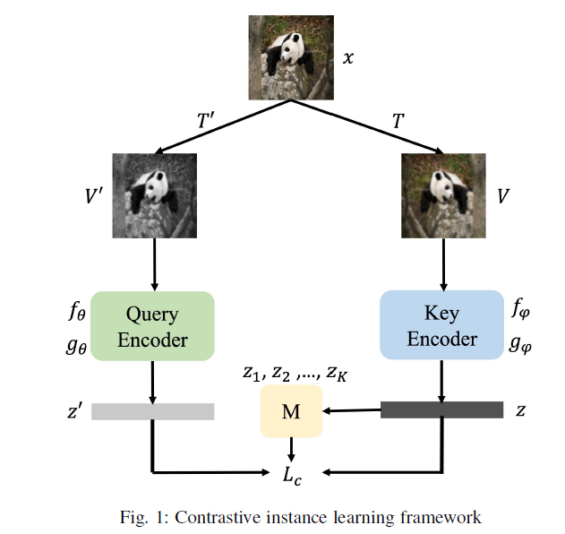
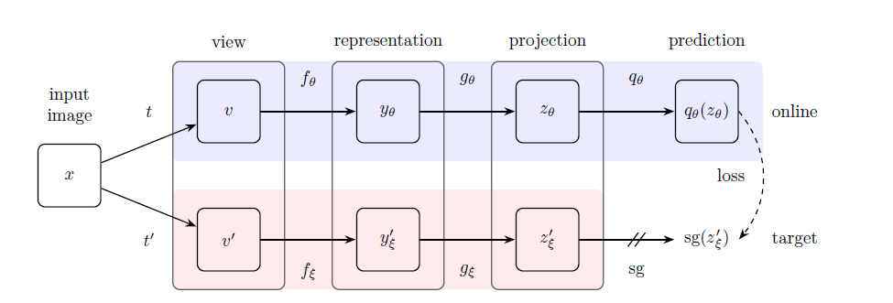
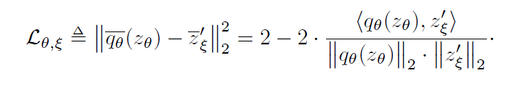

自监督的主流范式
MoCo
BYOL

Slide 3
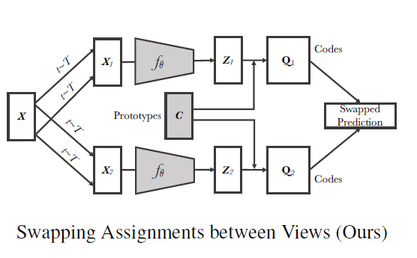
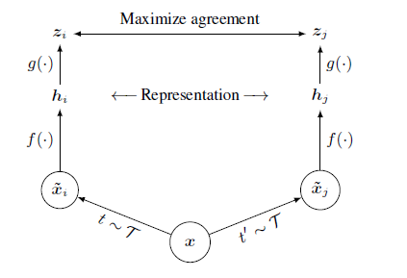
自监督的主流范式
SWAV （ cluster based）
SimCLR （ Based on huge batch size）

Slide 4
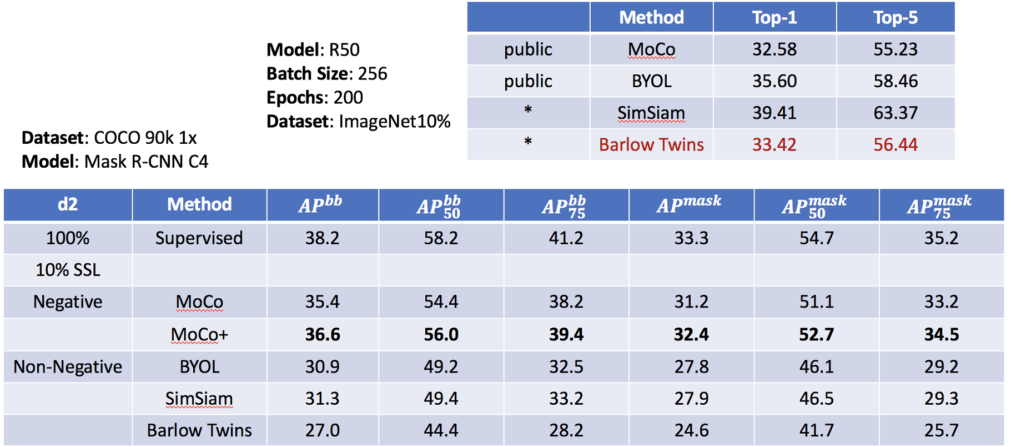
上游与下游表现不统一

Slide 5
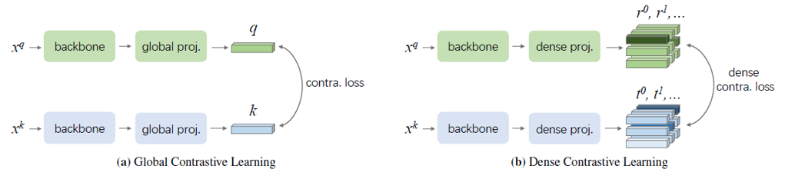

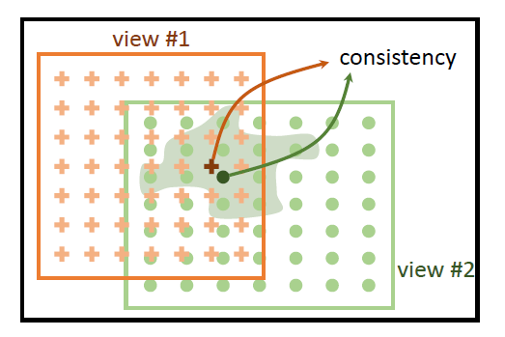
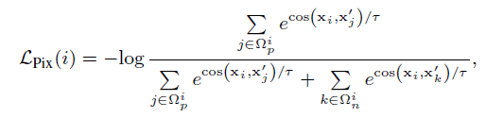
下游针对性设计（pixel-level）
DenseCL
PixPro

Slide 6
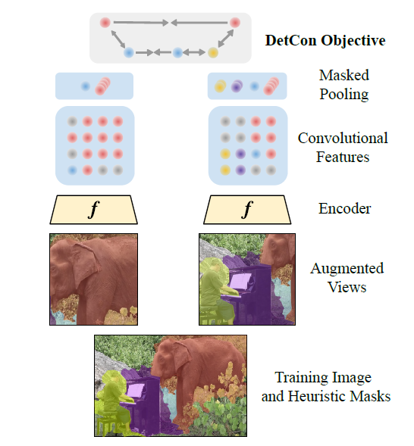
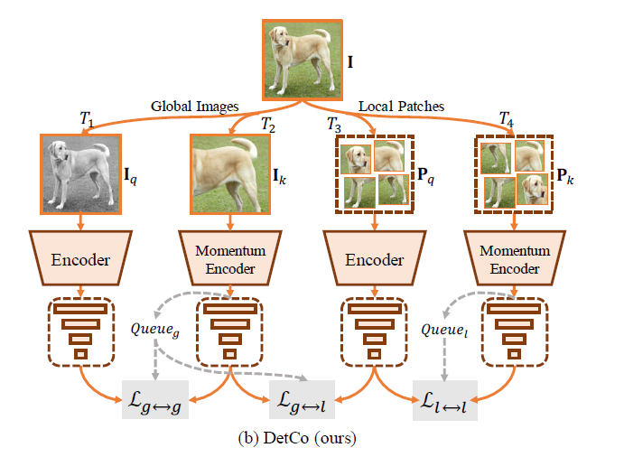
下游针对性设计(patch-level)
DetCon
DetCo
Notes:
这应该再在后面加一个统计的数据，这些自监督方法训练出来的模型

Slide 7
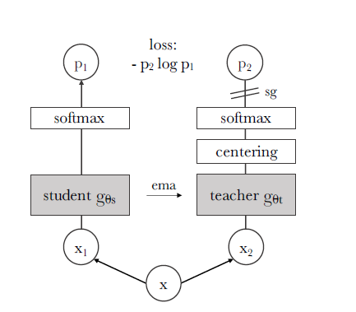
Motivation
Different self-supervised methods works best in different scenarios
A framework to unified these methods — GAIA ssl
Most self-supervised model work as “teacher & student” mode

Slide 8
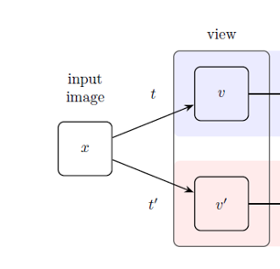
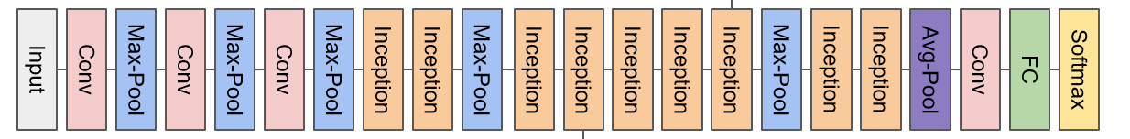
MoCov2 loss
DenseCL loss(分割)
Detco loss （检测）
+
各种已有让自监督性能更好的trick
= 性能很好的大模型
用涉及下游以及上游的self-supervised loss组合到一块，然后训练一个大的模型
Fix
Embedding Loss
Dynamic SuperNet
在不同场景，根据不同类型子网和Fix住的最大模型的Embedding的KL divergence进行搜索。分类模型，根据MoCo形式得到的embedding，检测模型根据DetCo形式得到的Embedding

